Slide 1
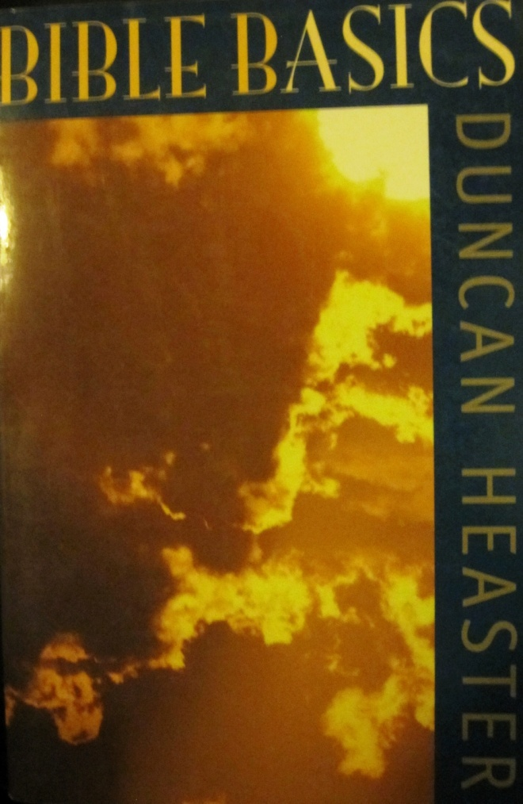
Bībeles pamati 1.nodaļa: Dievs
1.1. Dieva eksistence
1.2. Dieva personība
1.3. Dieva vārds un raksturs
Pirmā atkāpe:Dieva manifestācija

Slide 2
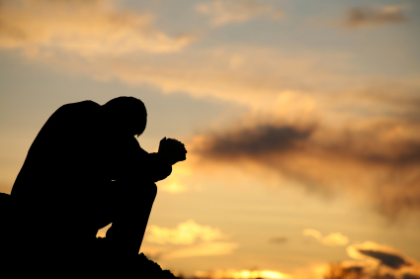
1.1 Dieva Eksistence
“Tam, kas pie Dieva griežas, nākas ticēt, ka Viņš ir un ka Viņš tiem, kas Viņu meklē, atmaksā.”
Ebr.11:6

Slide 3
Ebr. 11:6
Mums “nākas ticēt, ka Viņš (Dievs) ir
UN
ka Viņš tiem, kas Viņu meklē, atmaksā”.

Slide 4
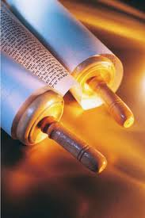
“Tātad ticība nāk no sludināšanas un sludināšana – no Kristus pavēles”. Rom. 10:17
Berojas pilsētā, kas tagad atrodas Grieķijas ziemeļu daļā, Pāvils sludināja Dieva evaņģēliju (‘labo vēsti’); bet tā vietā lai ļaudis vienkārši pieņemtu Pāvila vārdus, tie “vārdu labprāt uzņēma, meklēdami ik dienas rakstos, vai tas tā esot. Daudzi no viņiem kļuva ticīgi”. Ap.darbi 17:11.
Viņu ticība radās, jo viņi, neturēdamies pie aizspriedumiem, regulāri (“ik dienas”) un sistemātiski studēja Bībeli.

Slide 5
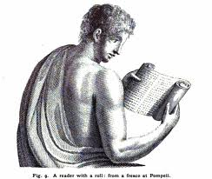
Saikne starp patiesa evaņģēlija izklāsta klausīšanos un patiesu ticību tiek bieži uzsvērta evaņģēlija rakstos.
“Daudz korintiešu, viņu dzirdēdami, ticēja un tika kristīti.” Ap.d.18:8
Lai ļaudis “no manas mutes dzirdētu evaņģēliju un ticētu.” Ap.d.15:7
“Tā mēs sludinām, un tā jūs esat kļuvuši ticīgi”. 1 Kor. 15:11

Slide 6
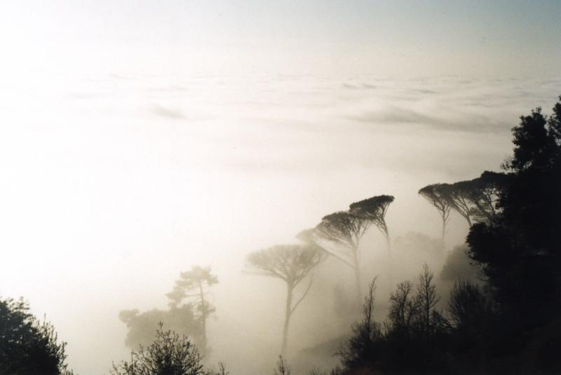
“…God created the heavens and the earth, and the earth was formless and void…”
Genesis 1:1,2
“Un Dievs sacīja: Lai top gaisma. Un gaisma tapa. Un Dievs redzēja gaismu labu esam, un Dievs šķīra gaismu no tumsas.”
1.Mozus 1:3-4

Slide 7
1.2 Dieva personība

Slide 8
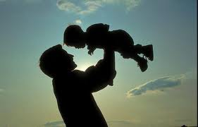
Ja Dievs nav reāla būtne, tad Viņam nevar būt Dēls, kas ir “Viņa godības atspulgs un būtības attēls”. Ebr.1:3

Slide 9
“Svētīgi sirdsšķīstie, jo tie Dievu redzēs”. Mat. 5:8
“Viņa (Dieva) kalpi Tam kalpos. Tie skatīs Viņa vaigu, un Viņa vārds (Dieva vārds - Atkl.3:12) būs tiem uz pierēm”. Atkl.22:3,4
Tas dziļi praktiski iespaidos mūsu dzīves
“Dzenieties pēc miera ar visiem un pēc svētas dzīves, bez kā neviens neredzēs To Kungu”. Ebr. 12:14
Mums nav jāzvēr, jo “kas pie debesīm zvēr, tas zvēr pie Dieva goda krēsla un pie Tā, kas tur sēd virsū.” Mat. 23:22

Slide 10
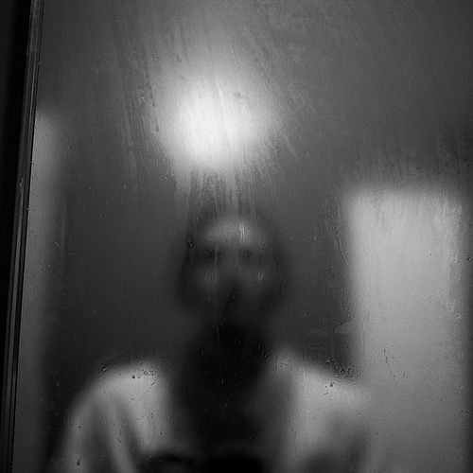
Ticīgā cerība – redzēt Dievu
“Un pēc tam, ja arī mana āda būs saplosīta gabalos un es būšu bez miesas palicis, es tomēr skatīšu Dievu. Tiešām es Viņu skatīšu sev par glābiņu, un manas acis Viņu redzēs.” (Ījaba 19:26,27).
“Mēs tagad visu redzam mīklaini, kā spogulī, bet tad vaigu vaigā” (1. Kor. 13:12).

Slide 11
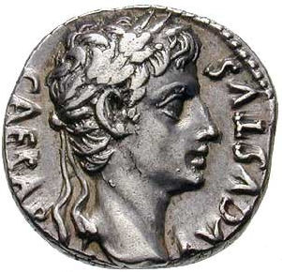
“Dievs sacīja: ‘Darīsim cilvēku pēc mūsu tēla un pēc mūsu līdzības’”. 1.Mozus 1:26
” Jēkaba vēst.3:9 runā par “…cilvēkiem, pēc Dieva līdzības radītiem.”
Ecēhiēls redzēja Dievu sēžam uz troņa pār ķerubiem un tēlam “bija cilvēka izskats” (Ecēh.1:26; 10:20); tas ir Pats Dievs, kas sēd pār ķerubiem (2.Ķēn.19:15).
Tāpēc ka mēs esam pēc Dieva līdzības radīti, mums ir jāatdod sevi Dievam, tāpat kā cilvēkiem bija jādod monēta ar ķeizara attēlu ķeizaram (Lūka 20:25).

Slide 12
Dievam ir personiska atrašanās vieta “Dievs ir debesīs” (S.Māc.5:2) “Jo Viņš skatās no Savas svētnīcas, Tas Kungs raugās no debesīm uz zemi” (Ps.102:19) “Tad Tu uzklausi to debesīs, Savā dzīvojamā mājoklī” (1.Ķēn.8:39).

Slide 13
1.3 Dieva vārds un raksturs

Slide 14
Ebreju un grieķu valodās cilvēka vārds atspoguļoja viņa personību.
‘Jēzus’ = ‘Pestītājs’ – jo “Viņš atpestīs Savu tautu no viņas grēkiem” (Mat.1:21).
‘Abrahams’ = “Tēvs daudziem, jo par daudzu tautu tēvu Es tevi esmu nolicis” (1.Mozus 17:5)
‘Ieva’ = ‘Dzīvā’ - “jo viņa ir visu dzīvo māte” (1.Mozus 3:20).
‘Simeons’ = ‘dzirde’ - “Tas Kungs ir dzirdējis, ka es esmu nicināta, un Viņš man arī šo ir devis” (1.Mozus 29:33).

Slide 15
Tas Kungs nosauca Savu Vārdu
“Tas Kungs, Tas Kungs, apžēlošanās un žēlastības Dievs, pacietīgs un bagāts žēlsirdībā un uzticībā, kas tūkstošiem saglabā žēlastību, piedod noziegumus, pārkāpumus un grēkus, bet arī neatstāj nevienu nesodītu”. 2.Mozus 34:5-7

Slide 16
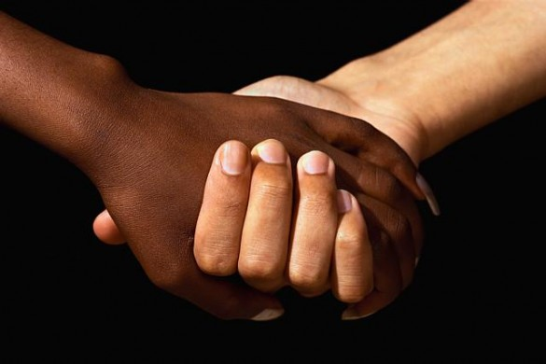
Apzīmētāji
Labestība- Dievs ir žēlsirdīgs - līdzjūtīgs. Ps. 78:38
- Dievs ir žēlīgs – Dievišķā labvēlība. Efez.2:8-9
- Dievs ir pacietīgs, lēnprātīgs dusmām. 1 Pēt.3:20
- Dievs ir labestība – labvēlība, taisnība, žēlastība. Ps.33:5
- Dievs ir patiesība – uzticība, stabilitāte. Ps.119:160.
Stingrība – Dievs neatstāj nevienu nesodītu. 2.Mozus 34:7, 5.Mozus 5:9
- Tos, kas netur Viņu cieņā. 1.Mozus 6:5-8, Rom. 1:28-32

Slide 17
Mozum parādītā Dieva slava
“Tad Tas Kungs nolaidās mākonī un nostājās viņa priekšā, un nosauca Tā Kunga Vārdu.
Un Tas Kungs gāja viņam garām, un Viņš sauca: Tas Kungs, Tas Kungs, apžēlošanas un žēlastības Dievs, pacietīgs un bagāts žēlsirdībā un uzticībā, kas tūkstošiem saglabā žēlastību, piedod noziegumus, pārkāpumus un grēkus, bet arī neatstāj nevienu nesodītu, piemeklēdams tēvu grēkus pie viņu bērniem un bērnu bērniem līdz trešajam un ceturtajam augumam.” 2.Mozus 34:5-7

Slide 18
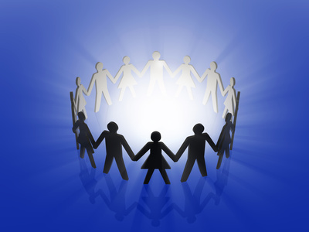
יהוה אלהים
YAHWEH ELOHIM
kas nozīmē
VIŅŠ, KAS TIKS ATKLĀTS STARP VARENAJIEM

Slide 19
Ja mēs vairs nevēlamies mirt, bet dzīvot mūžībā kā morāli pilnīgas būtnes, tad mums arī sevi jāsaista ar Viņa Vārdu. Veids, kā to panākt, ir tikt kristītam Jahves Elohīma vārdā (Matt. 28:19). Tas mūs padarīs arī par Abrahama pēctečiem (Gal. 3:27-29), kuram tika apsolīta šī zeme kā mūžīgs mantojums (1.Mozus 17:8; Rom. 4:13) – par ‘vareno’ pulku (‘Elohim’), kuros Dieva Vārda pravietojums tiks piepildīts.

Slide 20
Dieva Slava atklāta uz zemes

Slide 21
”Jo zeme tiks piepildīta ar Tā Kunga godības atziņu, tāpat kā ūdeņi apklāj jūras pamatus.”
Hab.2:14

Slide 22
1.4 Eņģeļi

Slide 23
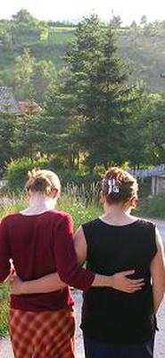
Eņģeļi
Reālas, personiskas būtnes,
kas nes Dieva Vārdu.
Būtnes, kurās Dieva gars strādā, lai izpildītu Viņa gribu
saskaņā ar Viņa raksturu un mērķi
un tādējādi atklājot Viņu.

Slide 24
Vārda ‘Eņģelis’ nozīme
Grieķu un ebreju oriģinālā vārdi, kurus tulko kā ‘eņģelis’, nozīmē ‘ziņotājs’; eņģeļi ir Dieva ziņotāji jeb kalpi, kas ir Viņam paklausīgi, tādējādi nevar būt ne domas, ka viņi varētu būt grēcīgi. Tāpēc grieķu vārds ‘aggelos’, kuru tulko kā ‘eņģeļi’, tiek tulkots arī kā ‘vēstneši’, runājot par cilvēciskām būtnēm – piem. par Jāni Kristītāju (Mt.11:10) un viņa vēstnešiem (Lūkas 9:52) un par vīriem, kas devās izlūkot Jēriku (Jēkaba 2:25). Protams, ka ‘eņģeļi’, kad runa ir par cilvēkiem – vēstnešiem, var grēkot.

Slide 25
Dieva daba un cilvēka daba
Dieva daba
Cilvēka daba
Viņš nevar grēkot, Viņš ir taisns (Rom. 9:14; 6:23 salīdz. ar Ps. 90:2; Mt. 5:48; Jēkaba 1:13)
Viņš ir nemirstīgs (1. Tim. 6:16)
Viņš nepiekūst un nenogurst (Jes. 40:28)
Mūs kārdina mūsu pašu kārība (Jēkaba 1:13-15), mūsu ļaunprātīgi lokanā sirds (Jer. 17:9; Mk. 7:21-23)
Mēs esam lemti nāvei, proti, mēs esam mirstīgi (Rom. 5:12,17; 1 Kor. 15:22)
Mūsu spēki ir ierobežoti kā fiziskajā (Jes. 40:30), tā arī garīgajā ziņā (Jer.10:23)

Slide 26
Eņģeļi negrēko
“Tas Kungs ir debesīs uzcēlis Savu troni, un Viņa ķēniņa valstība valda pār visu (proti, debesīs nav iespējama sacelšanās pret Dievu). Teiciet To Kungu, Viņa eņģeļi, jūs, Viņa stiprie sargi, kas Viņa pavēles pilda, klausīdami Viņa vārda balsi! Teiciet To Kungu, visi Viņa karapulki, jūs, Viņa kalpi, kas pildāt Viņa prātu!” Ps. 103:19-21.
“Teiciet Viņu, visi Viņa eņģeļi… Viņa karapulki” Ps. 148:2
Vai eņģeļi “visi nav kalpotāji gari, izsūtāmi kalpošanai to (ticīgo) labā, kam jāmanto pestīšana?” Ebr. 1:13,14.
Vārda “visi” atkārtota lietošana parāda, ka eņģeļi nedalās labajos un grēcīgajos.

Slide 27
Lūkas 20:35,36
“Kas tiks atrasti par cienīgiem ieiet viņā dzīvē… ne tie precēs… un arī mirt tie vairs nevar, jo viņi ir līdzīgi eņģeļiem” (Lūkas 20:35,36). Svarīgi ir to izprast. Eņģeļi nemirst: “Nāves vara… nepieņem eņģeļus” (Ebr. 2:14-16). Ja eņģeļi varētu grēkot, tad tie, kuri tiks atrast par cienīgiem saņemt balvu Kristus atgriešanās dienā, arī vēl varēs grēkot. Un tā kā grēka alga ir nāve (Rom. 6:23), tie neiemantos mūžīgo dzīvību; ja mēs varam grēkot, mēs varam mirt. Tādējādi teikt, ka eņģeļi var grēkot, ir padarīt Dieva apsolījumu par tukšiem vārdiem, ja jau mūsu balva ir eņģeļu dabas iemantošana. Atsauce uz eņģeļiem kā Dieva bērniem (Lūka 20:35,36) parāda, ka eņģeļi nedalās labajos un grēcīgajos; ir tikai viena eņģeļu kategorija.

Slide 28
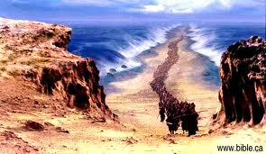
Sargeņģeļi
“Tā Kunga eņģelis apmetas ap tiem, kas Viņu bīstas, un tos izglābj” (Ps. 34:8).
“...tiem mazajiem (proti vājākajiem mācekļiem - Cah. 13:7 salīdz. ar Mt. 26:31) ...viņu eņģeļi debesīs vienmēr redz Mana Debesu Tēva vaigu” (Mt. 18:6,10).
Pirmie kristieši nepārprotami ticēja, ka Pēterim ir sargeņģelis (Ap.darbi 12:14,15).
Izraēla tauta ir gājusi caur Sarkano jūru un eņģelis tos veda pa tuksnesi uz apsolīto zemi. Iešana caur jūru simbolizē mūsu kristības ūdenī (1.Kor. 10:1), tādēļ ir pamats domāt, ka pēc tām arī mūs ved eņģelis un palīdz mums mūsu ceļojumā pa dzīves tuksnesi pretī apsolītajai Dieva Valstībai.

Slide 29
Pirmā nodarbība: jautājumi apspriešanai
1. Kas vislabāk palīdzēs attīstīt mūsu ticību Dievam?
Baznīcas apmeklēšana
Dievbijīgas Bībeles studijas
Sarunas ar kristiešiem
Lūkošanās uz dabu.
2. Kurš no sekojošajiem apgalvojumiem vispareizāk definē Dievu?
Mūsu prāta radīts priekšstats
Gara plūsma atmosfērā
Dieva nav
Reāli eksistējoša personība
3. Vai Dievs ir
Viens
Trīsvienība
Daudzi dievi vienā
Vispār definējams?
4. Ko nozīmē Dieva Vārds ‘Jahve Elohim'?
Tas, kurš būs
Tas, kurš atklāsies vareno pulkā
Varenais
Spēks
5. Ko nozīmē vārds “eņģelis”?
Cilvēkam līdzīgais
Spārnotais
Vēstnesis
6. Vai eņģeļi var grēkot?
Jā
Nē
7. Kas jūs visvairāk pārliecina par Dieva eksistenci?

